Slide 1
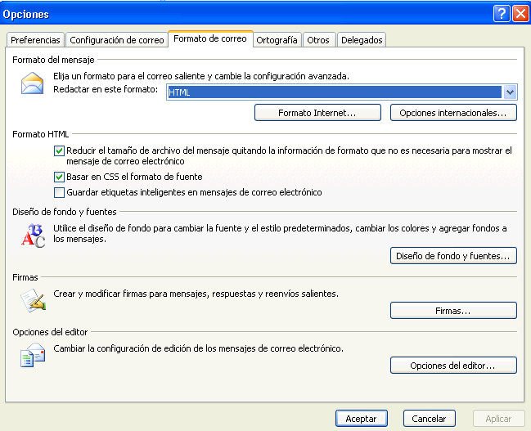
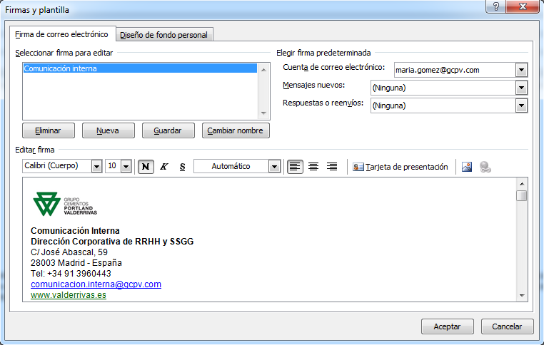
Madrid, 16/10/2014
Cómo crear una firma nueva en Outlook
GUARDA EN TU ESCRITORIO EL LOGOTIPO DE GRUPO CEMENTOS PORTLAND VALDERRIVAS ADJUNTO A ESTE COMUNICADO.
CAMBIA TU FIRMA EN OUTLOOK SIGUIENDO LAS SIGUIENTES INSTRUCCIONES:
Dentro del menú principal de Outlook, pincha en HERRAMIENTAS y luego
– OPCIONES
– Pestaña: FORMATO DE CORREO
– FIRMAS
- ACEPTAR
En la nueva pantalla selecciona el botón NUEVA para introducir la nueva firma, y dale el nombre que elijas. ACEPTA la ventana del nombre de tu firma para que quede guardada.
Ahora que ya la tienes nombrada lo primero es insertar el logotipo de Grupo Cementos Portland Valderrivas que ya guardaste en tu ESCRITORIO como primer paso.
Para insertarlo en tu nueva firma, selecciona el botón INSERTAR IMAGEN que te indicamos en el ejemplo, selecciona del ESCRITORIO la imagen y acepta. Te deberá aparecer tal y como aparece en el ejemplo.

Slide 2
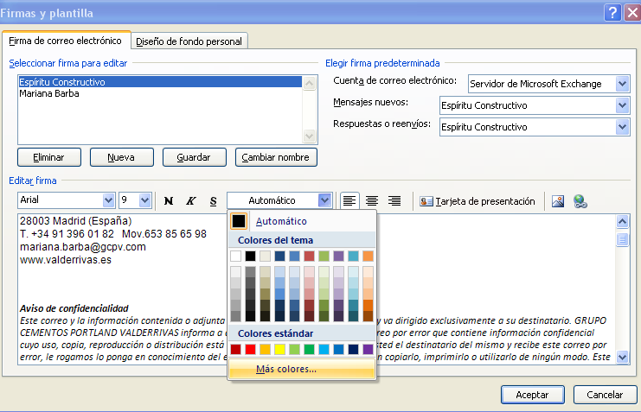
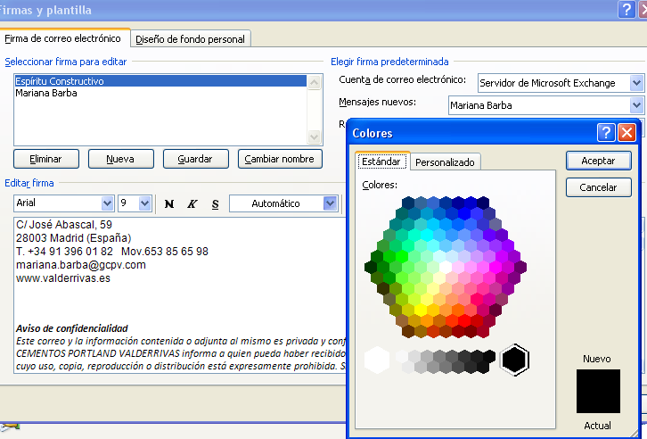
Debajo de la imagen ya insertada tendremos que incorporar el texto. Dependiendo del sistema de Windows que esté instalado en tú ordenador será más sencillo o más laborioso. Si tienes un Sistema Windows 10, copia el siguiente bloque de datos aquí y pégalo en tu firma justo debajo de la imagen aceptando la opción “pegado manteniendo formato de origen”. Luego escribe sobre cada campo tus datos.
Nombre Apellido 1 Apellido2
Cargo
Dirección Corporativa
Dirección
C Postal Ciudad ( País)
T. + 34 91 396 01 82 Mov. +34 652 58 98 41
www.valderrivas.es
Si tienes otro sistema operativo de Windows tendrás que hacerlo manualmente siguiendo estos pasos:
1. Elije la fuente tipo ARIAL tamaño de fuente 9 pp.
2. Escribe en mayúsculas tu nombre y dos apellidos, selecciónalos y márcalos en negrita.
3. Introduce tú cargo en minúsculas también en negrita.
4. Incorpora el resto de datos tal como aparece en este ejemplo
5. La dirección web está en verde, para conseguir este tono selecciona la dirección web y pincha el botón de color de fuente para cambiarlo. Después pincha la opción más colores.
6.Cuando se despliegue la paleta de colores marca el mismo que te indica el ejemplo con la
flecha y ACEPTA

Slide 3

Para que tu firma también aparezca en los mensajes: MENSAJES NUEVOS Y RESPUESTA O REENVÍOS, selecciónala en ambos desplegables tal y como te indica el ejemplo.
ACEPTA la ventana y tú nueva firma quedará predeterminada.
Para cualquier aclaración o necesidad de soporte, puedes contactar con el
servicedesk (tel: 913960194 ó servicedesk@gcpv.com).

